Slide 1


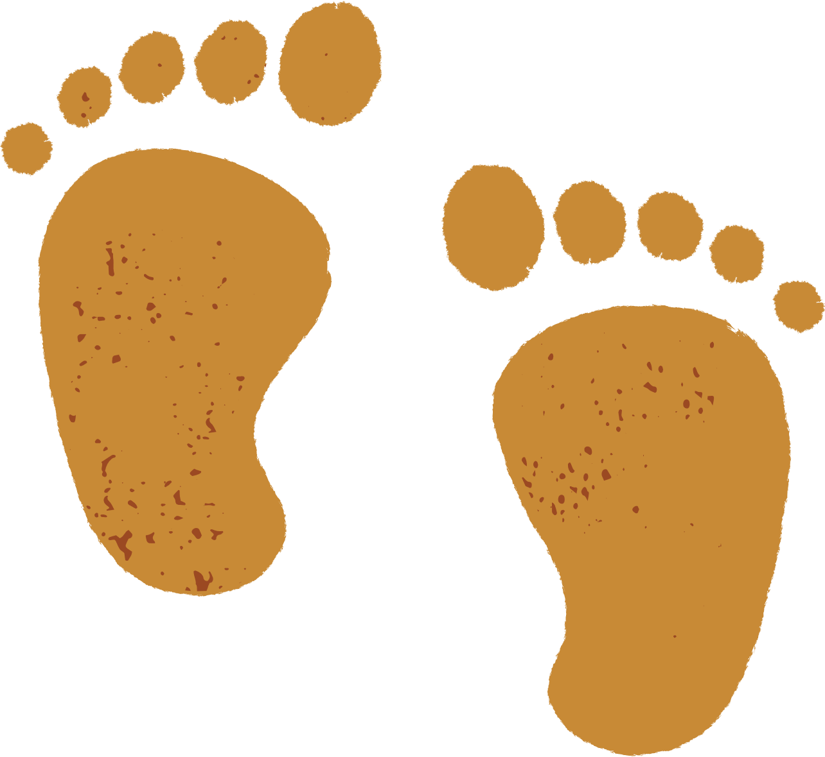
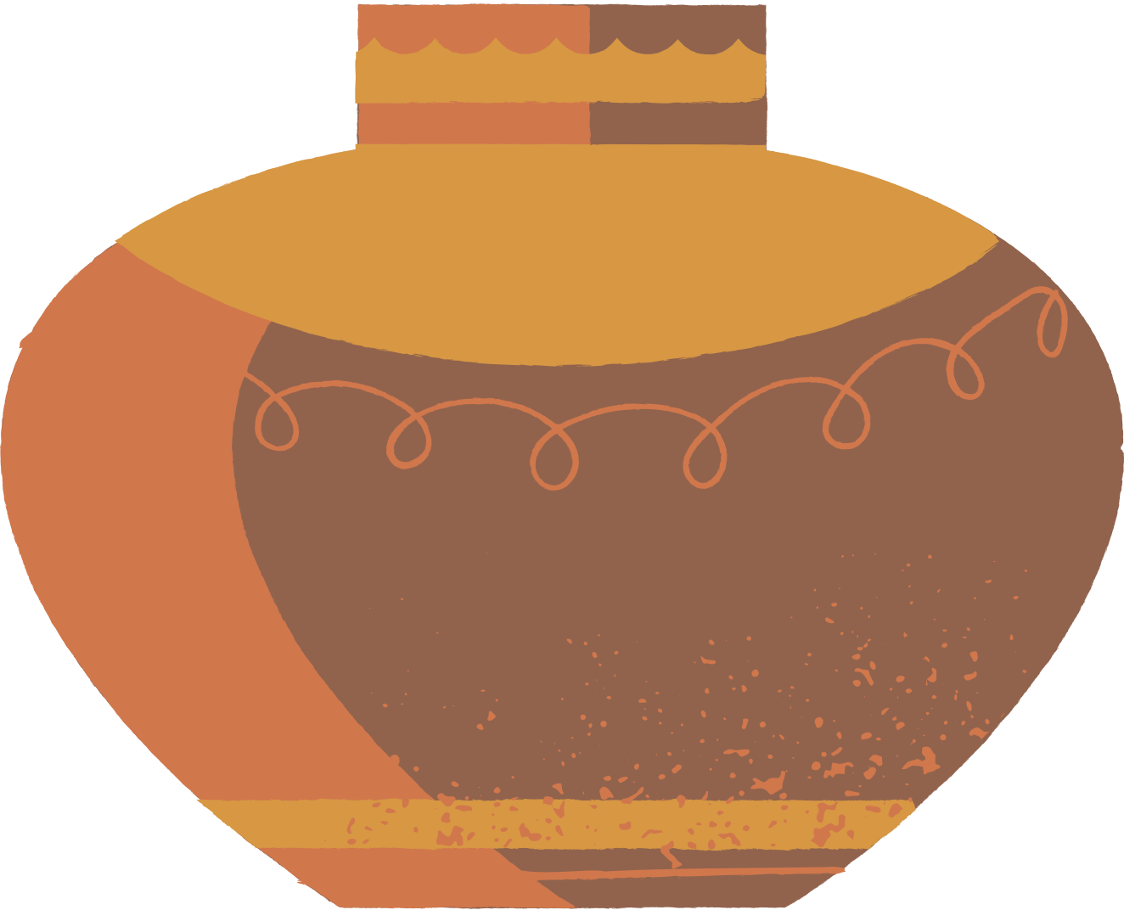
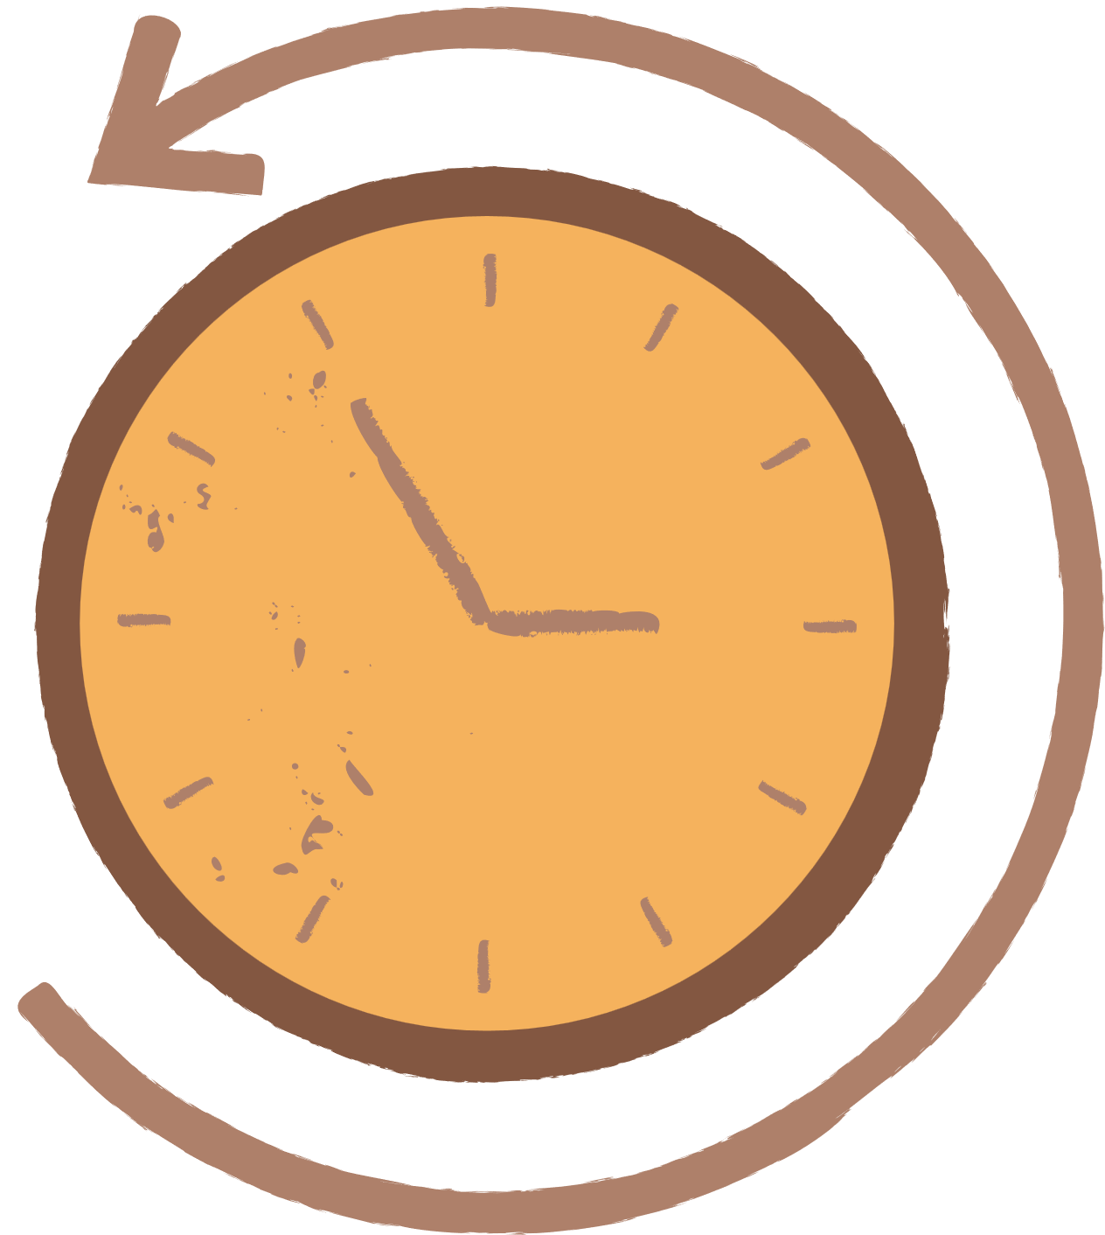


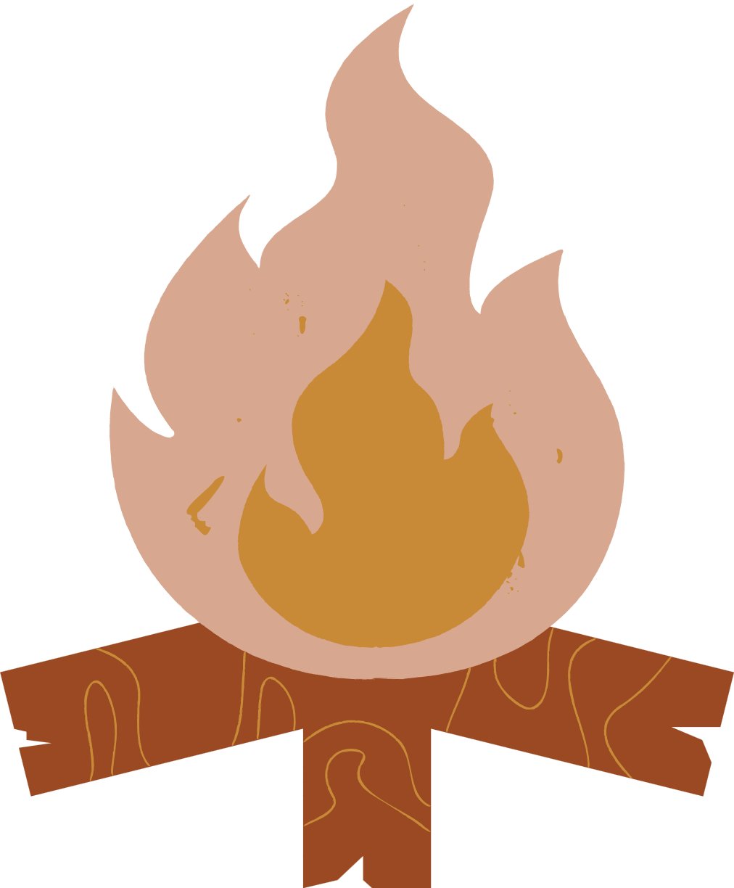




สมัยประวัติศาสตร์

Slide 2
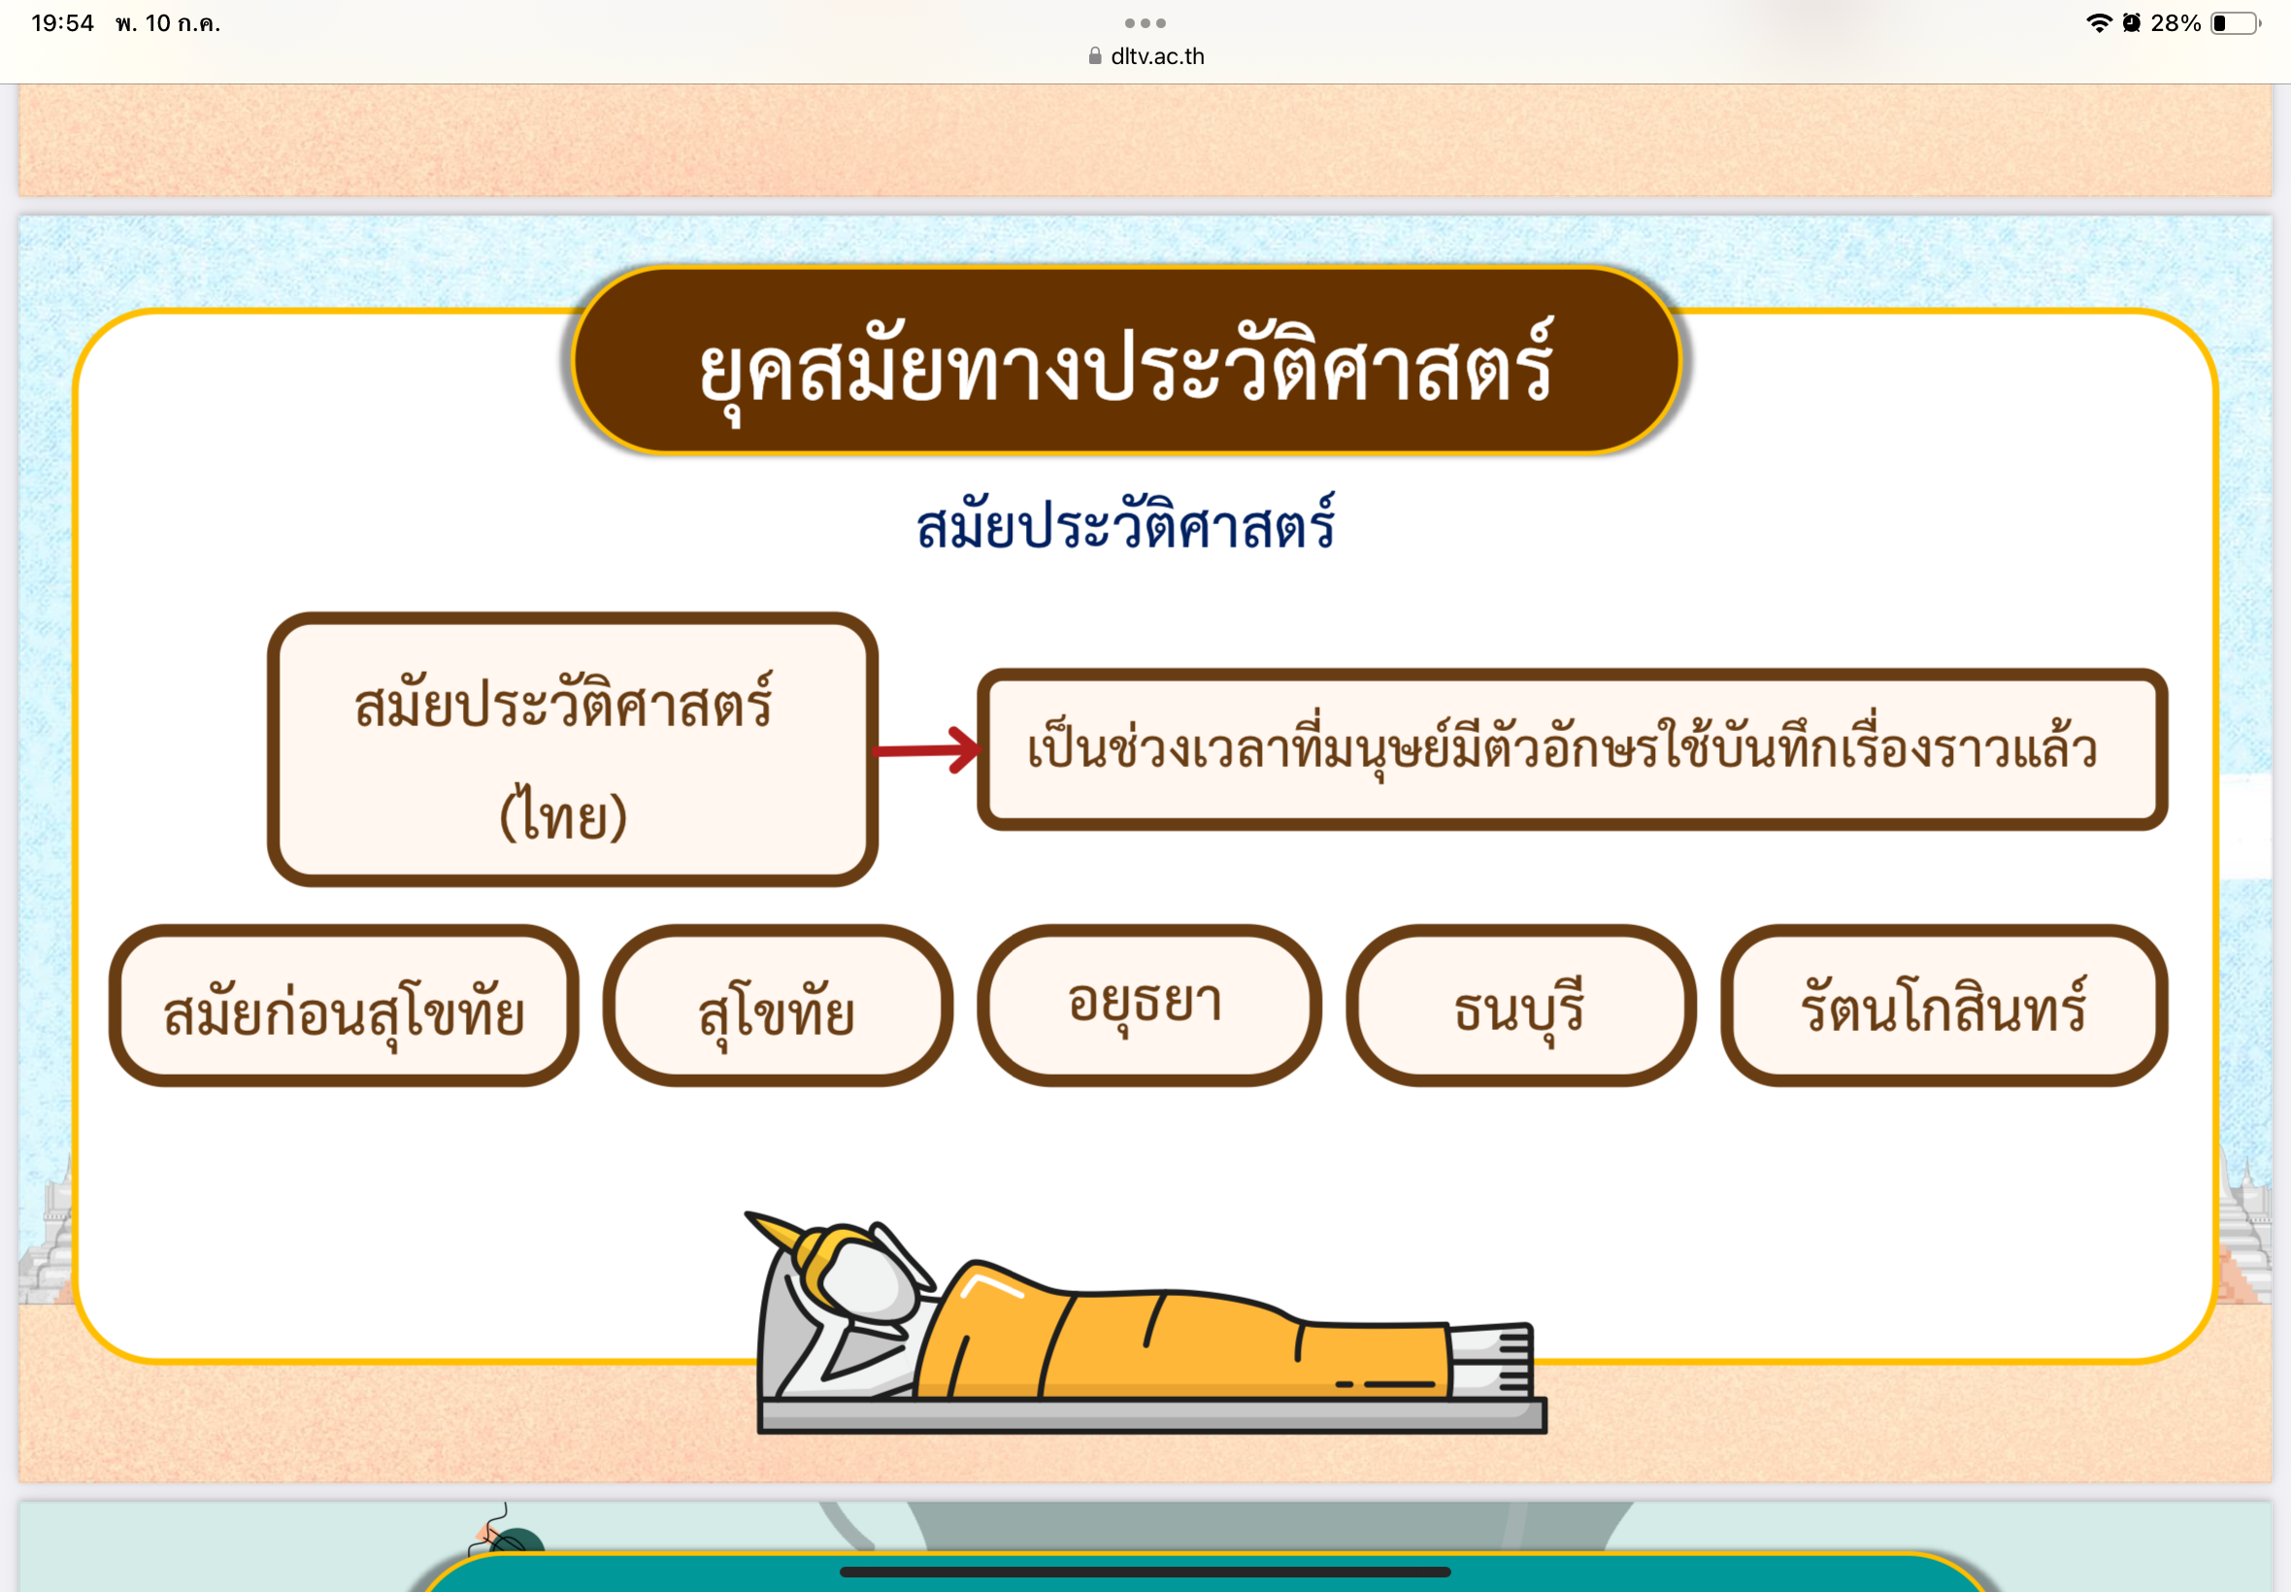
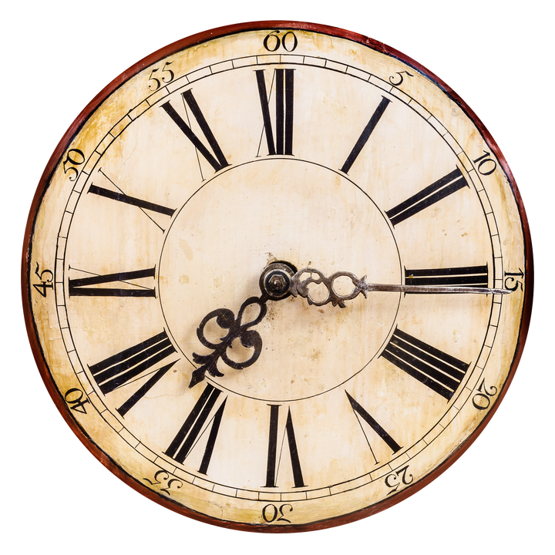

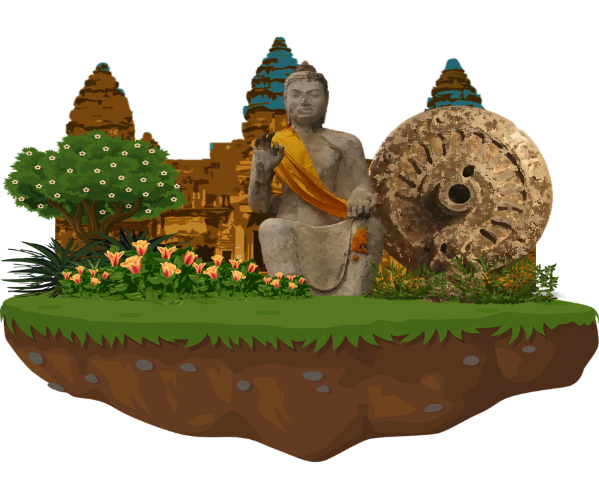
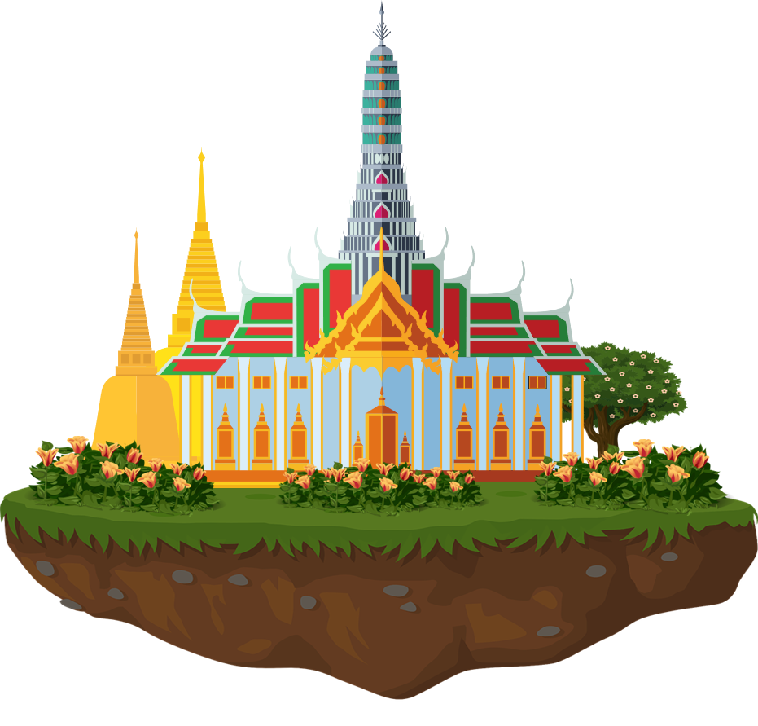

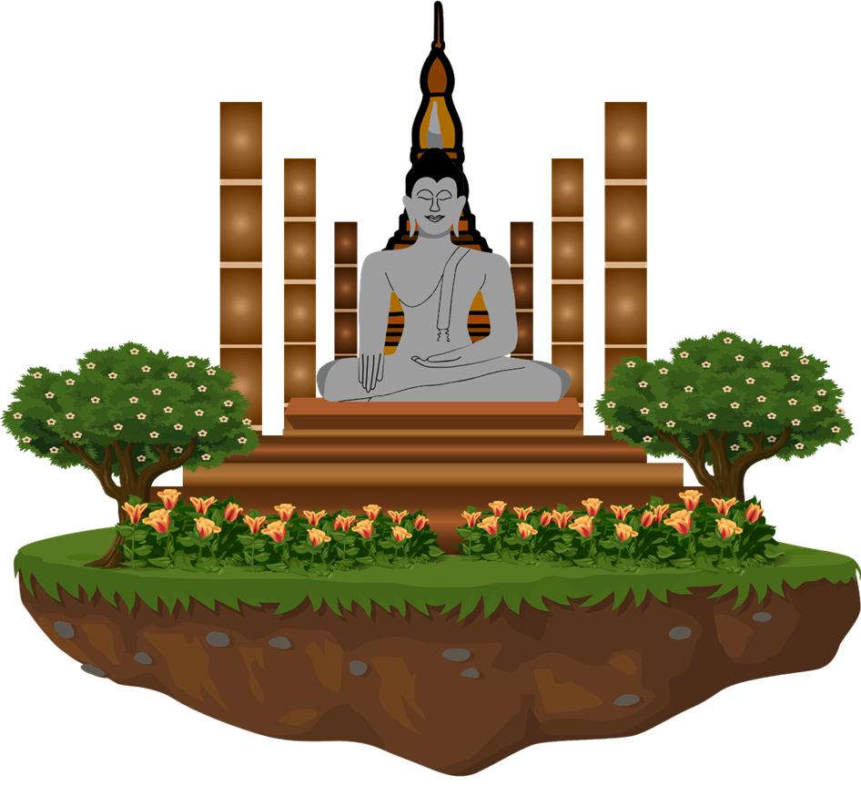
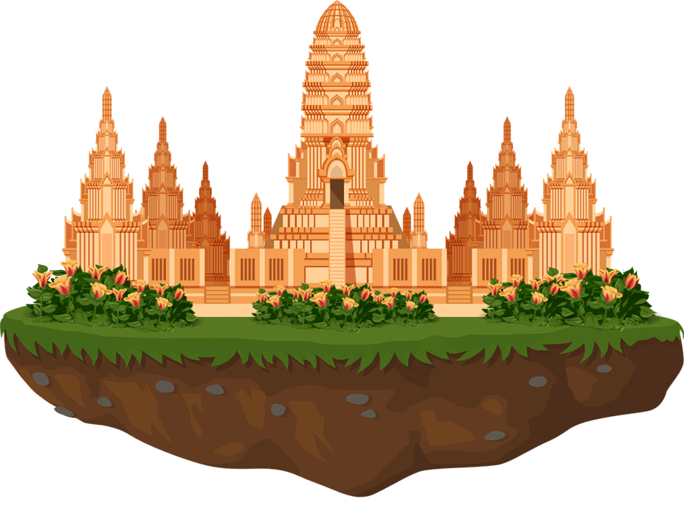
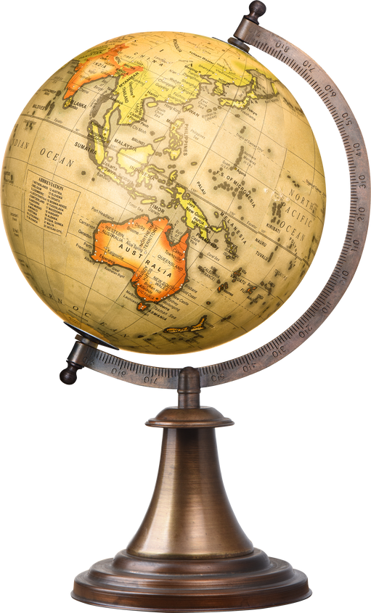

นับช่วงเวลาก่อน
การตั้งอาณาจักรสุโขทัย
ก่อนพ.ศ. 1792
ตั้งแต่ พ.ศ. 1792
จนถึงกรุงสุโขทัย
ถูกรวมเข้า
กับกรุงศรีอยุธยา
พ.ศ. 2006
พ.ศ. 1893 - 2310
พ.ศ. 2310 - 2325
พ.ศ. 2325 - ปัจจุบัน

Slide 3
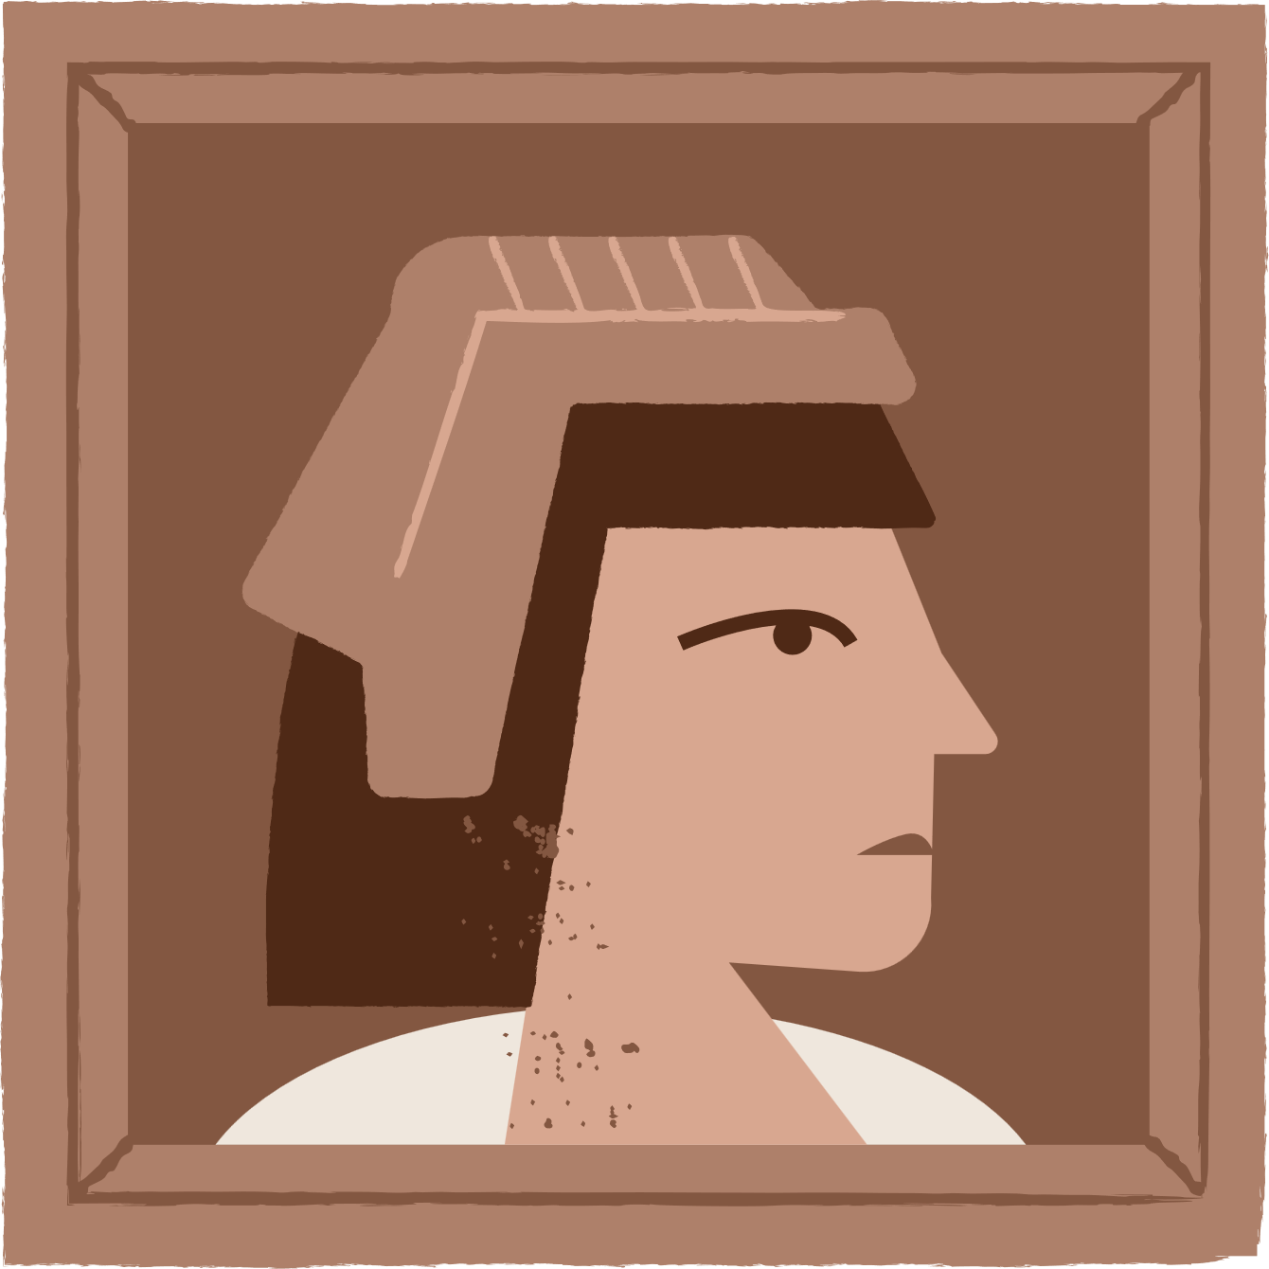
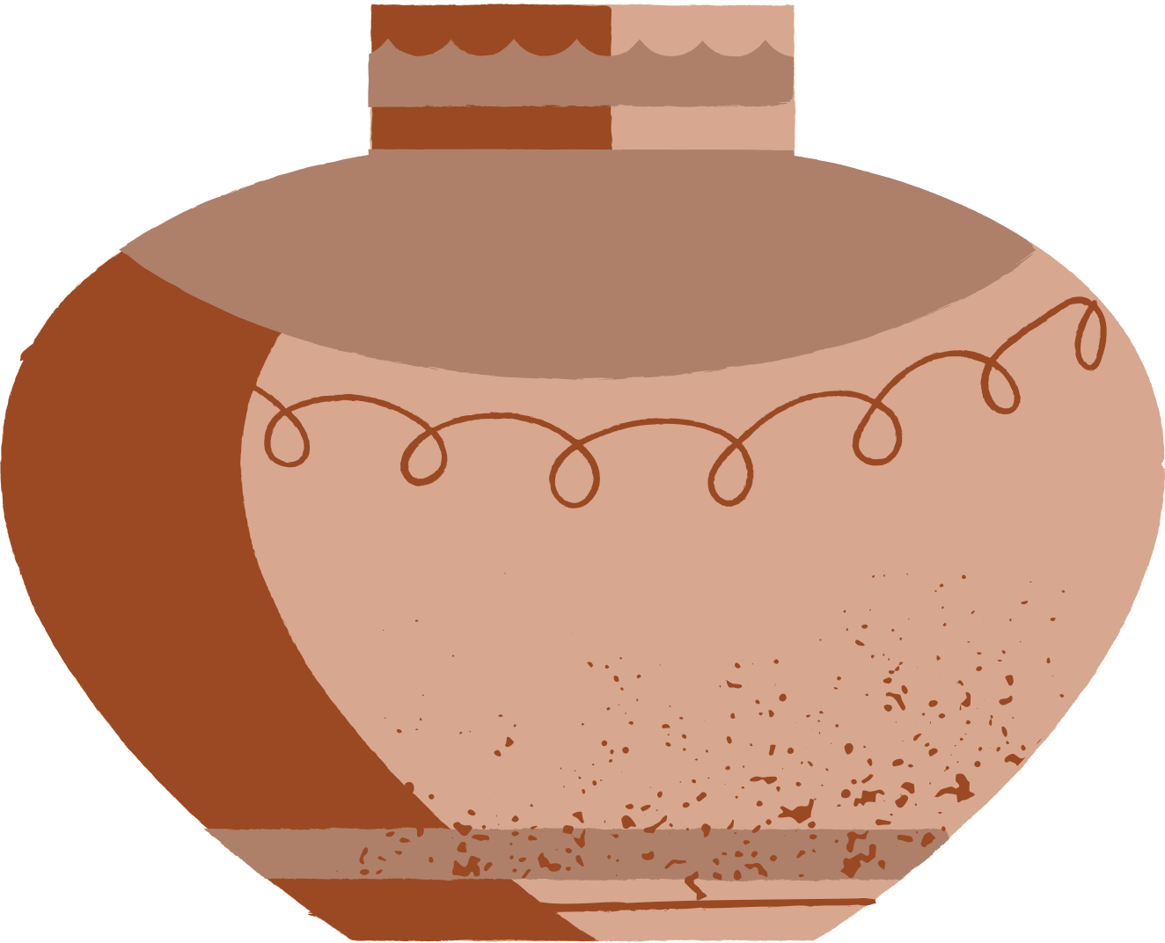
นักเรียนรู้จักหลักฐาน
ทางประวัติศาสตร์หรือไม่
อะไรบ้าง ?

Slide 4
ให้นักเรียนวาดหลักฐาน
ทางประวัติศาสตร์ที่นักเรียนรู้จักมา 1 อย่าง
เครื่องปั้นดินเผา

